Slide 1
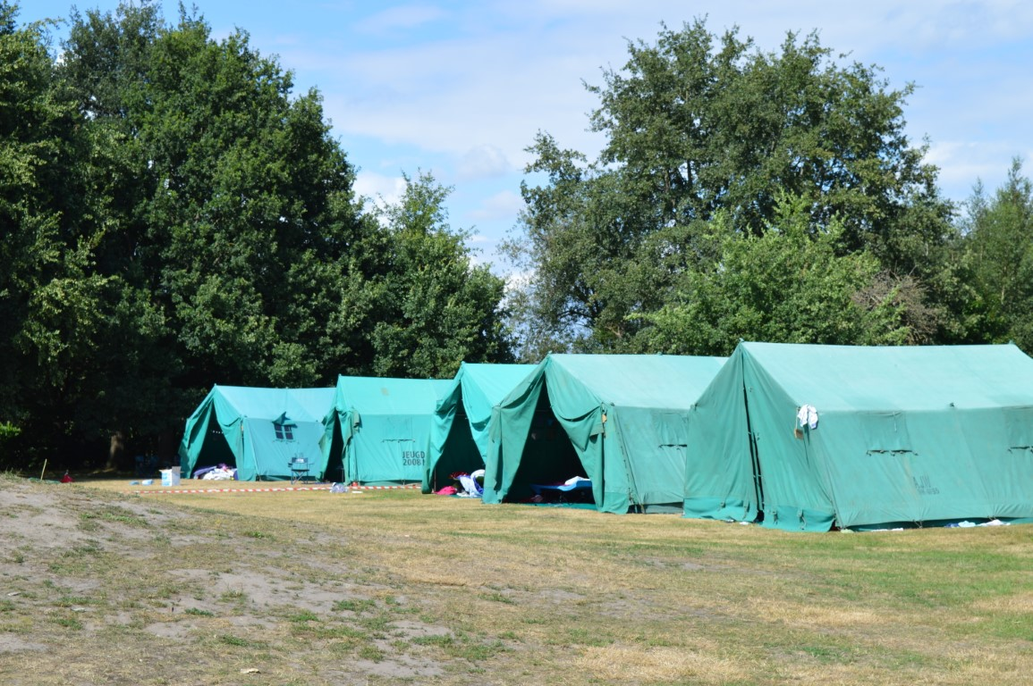
BIVAK 2021
Chiromeisjes Kiewit

Slide 2
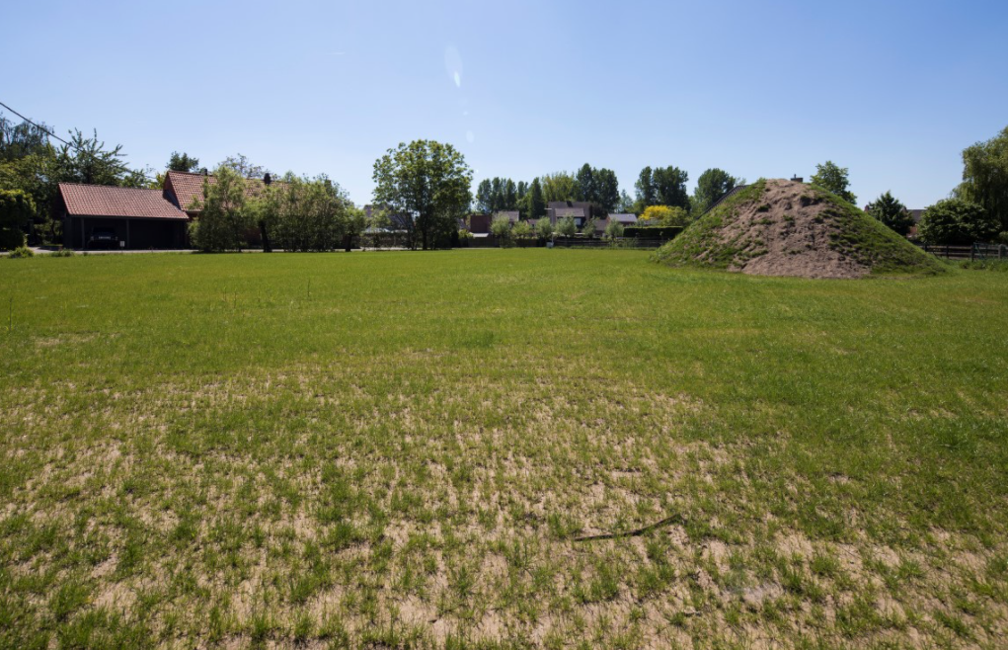
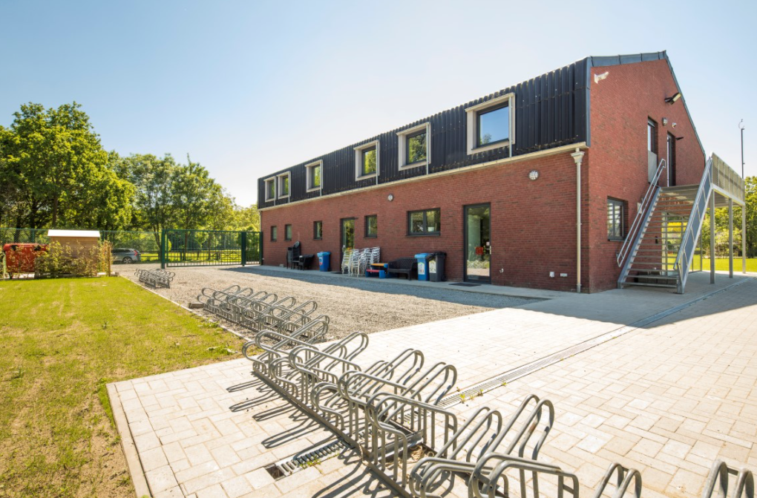
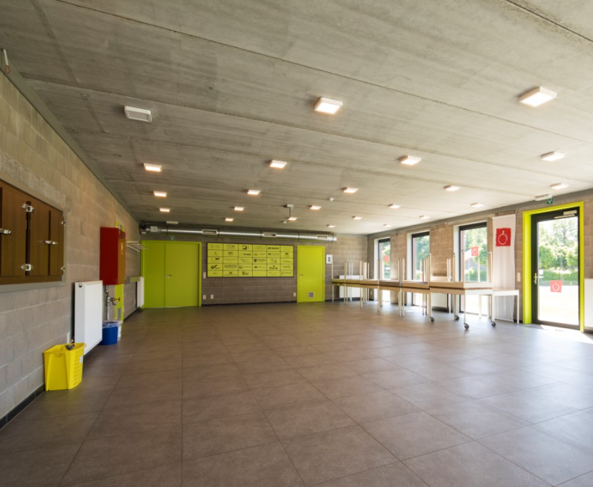
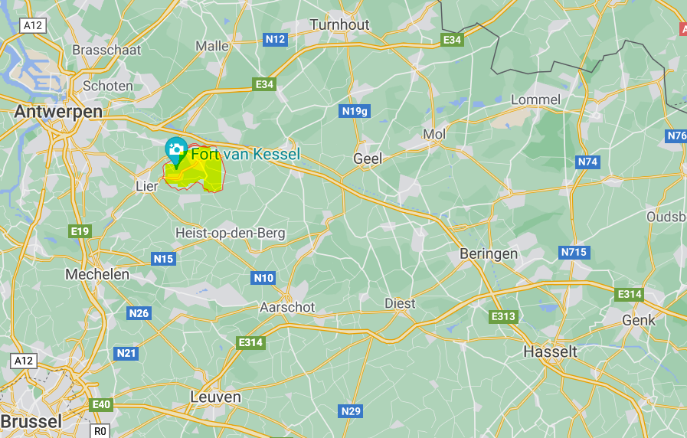
WAAR GAAN WE DIT JAAR NAARTOE?
Nijlen! Rector De Ramstraat 52 b, 2560 Nijlen

Slide 3
CORONA MAATREGELEN

Slide 4
WIE MAG ER MEE?
- Kinderen moeten gezond meegestuurd worden
! 3 dagen voor het kamp, geen ziekteverschijnselen !
→ Verantwoordelijkheid van elke ouder.
- Getest en negatief? Volgende dag aansluiten bij het kamp.
- Aanbeveling: 1 vrijetijdsaanbod per week
Ziek voor begin van het kamp = geld terug
Ziek tijdens het kamp = helaas geen geld terug

Slide 5
BUBBELS
Minimum scenario
Bubbels van 50
→ 2 bubbels
Waarschijnlijk scenario
Bubbels van 100
→ 1 bubbel
100

Slide 6
NOODPROCEDURE OVERHEID
Wat als er toch iemand besmet zou zijn op bivak?
→ Corona coördinator
→ Ten alle tijden ouders / verantwoordelijke beschikbaar om (zieke) kinderen te komen halen.

Slide 7
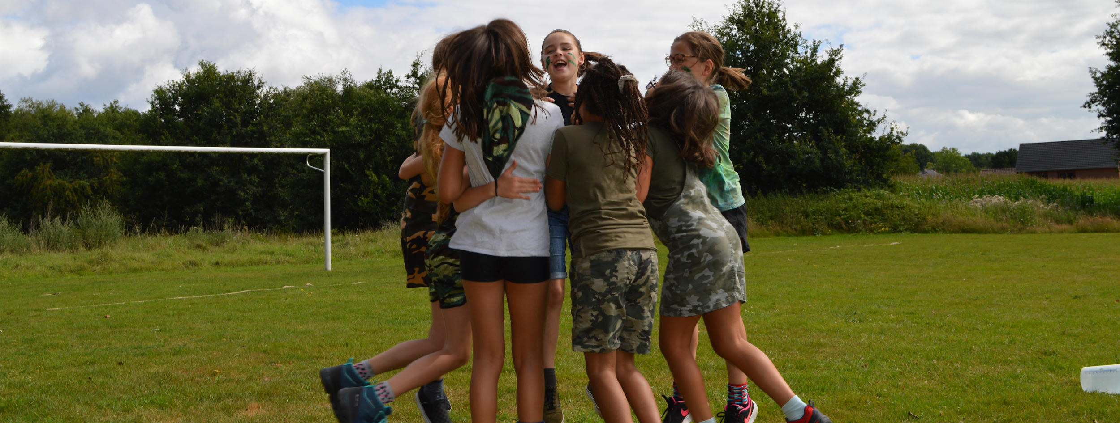
YES WE MOGEN OP BIVAK EN NU?

Slide 8
VERTREK NAAR DE KAMPPLAATS
21 juli:
Kwiks: 17u30 op het kampterrein met eigen vervoer.
Tippers: 9u30 met de fiets aan het chirolokaal.
Tiptiens: 10u met de fiets aan het chirolokaal.
Aspi’s: 9u00 met de fiets aan het chirolokaal.
25 juli:
Sloebers: 14u op het kampterrein met eigen vervoer.
Speelclubs: 14u op het kampterrein met eigen vervoer.

Slide 9
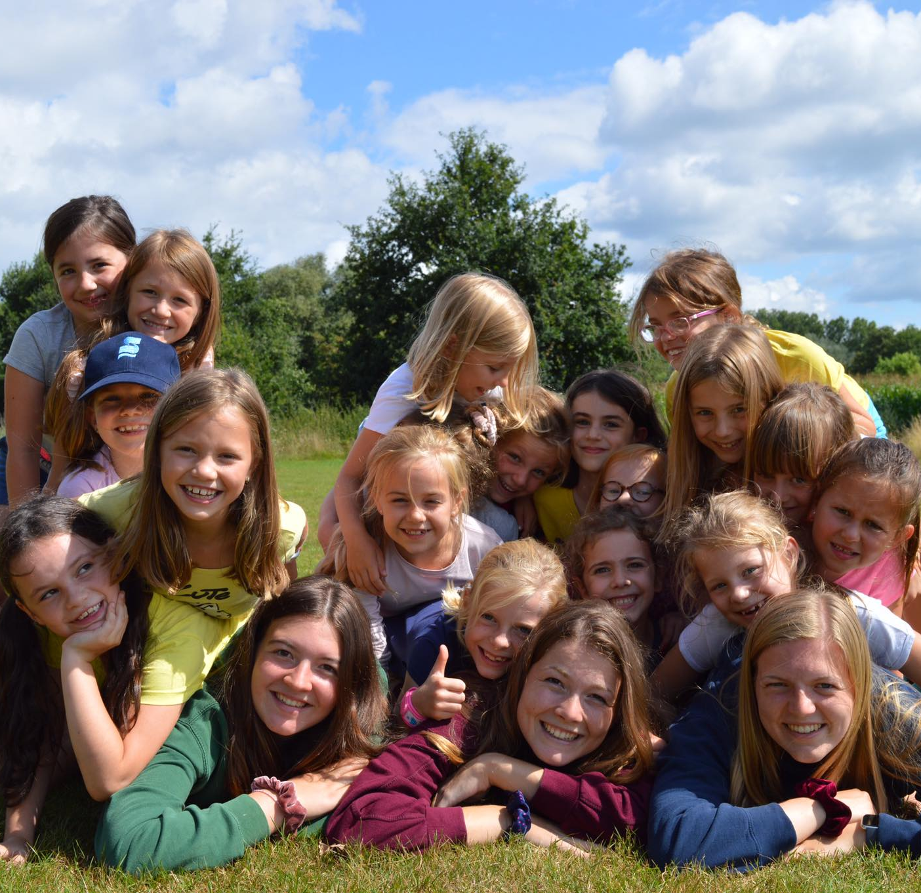
TERUG NAAR HUIS
30 juli:
- Alle leden worden gehaald om 15u
- Jammer genoeg dit jaar geen BBQ

Slide 10
WAT MOET ER MEE IN DE KOFFER?
Medische fiche !!!
Sloebers, Speelclubs & Kwiks: 2 mondmaskers
Tippers & Tiptiens: 6 mondmaskers
Aspi's: 6 mondmaskers
Identiteitskaart
Medicatie (indien nodig)
Veldbed, slaapzak, kussen, …
Chiro-uniform (voorzien van naam)
Kleding voor warme en koude dagen
Vanaf kwiks paracommandokledij
Klein centje
Snoep mag maar wordt bijgehouden
Verdere lijst zie bivakboekje

Slide 11
KOFFERS
Tippers, Tiptiens & Aspi’s: 19 juli → koffers brengen.
Tippers: 15u met rood lintje aan koffer.
Tiptiens: 15u met blauw lintje aan koffer.
Aspi’s: 15u met oranje lintje aan koffer.
Sloebers, Speelclubs & Kwiks: vervoeren hun koffers zelf

Slide 12
OVERBODIG
Wekker
Elektronische toestellen (iPad, iPhone, …)
Frisdranken, energiedranken of alcoholische dranken
Luizen !!!

Slide 13
DAGVERLOOP
8:00: Opstaan en wassen
8:30: Ontbijt
9:30: Begin activiteiten
12:15 - 12:30: Handen wassen
12:30: Middageten
13:15: Even uitrusten
14:15: Heropstart activiteiten
15:45 - 16:00: Handen wassen
16:00: 4-uurtje
17:45 - 18:00 : Handen wassen
18:00: Avondeten
21:00: Sloebers gaan slapen
21:15: Speelclubs gaan slapen
21:30: Kwiks gaan slapen
22:00 Tippers gaan slapen
22:30: Tiptiens gaan slapen
23:00: Aspi's gaan slapen
23:30: De leiding houdt de wacht

Slide 14
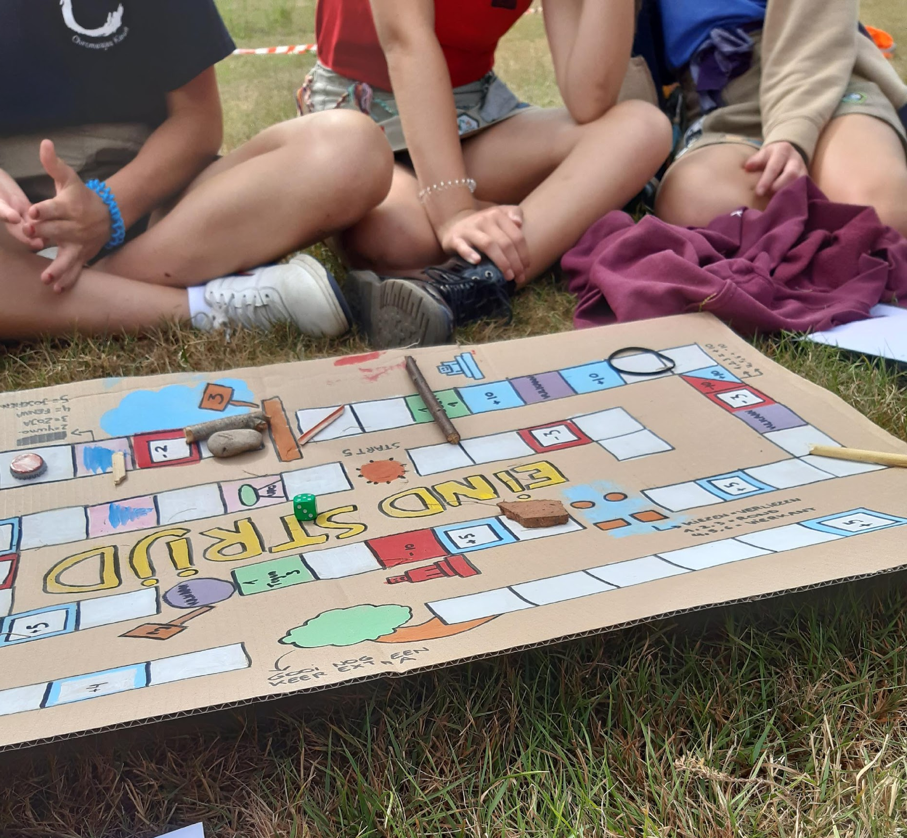
IN GEVAL VAN NOOD
De hoofdleidsters kan je bereiken op:
→ Liesbeth: 0471/76.11.15
→ Ellen: 0468/29.34.96

Slide 15
INSCHRIJVING EN PRIJS
Inschrijvingen:
Vanaf nu tot en met 30/06
Hoe?
→ Schrijf het bivakgeld over op de chirorekening (BE14 7845 4905 4883), met een duidelijke vermelding van voornaam, naam en groep van je dochter(s)
Prijs:
Sloebers & Speelclubs: € 90
Kwiks, Tippers, Tiptiens & Aspi’s: € 130
2e, 3e, 4e, … lid van het gezin: - € 10

Slide 16
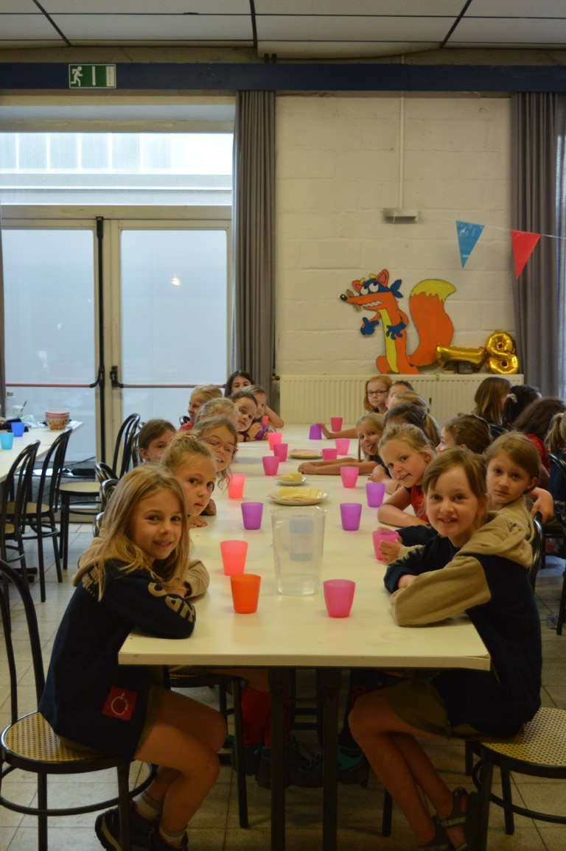
NOG BELANGRIJK OM TE WETEN
Geef voedsel allergieën of voorkeuren (zoals lactose intolerantie of vegetarisch) op voorhand door, dankje!

Slide 17
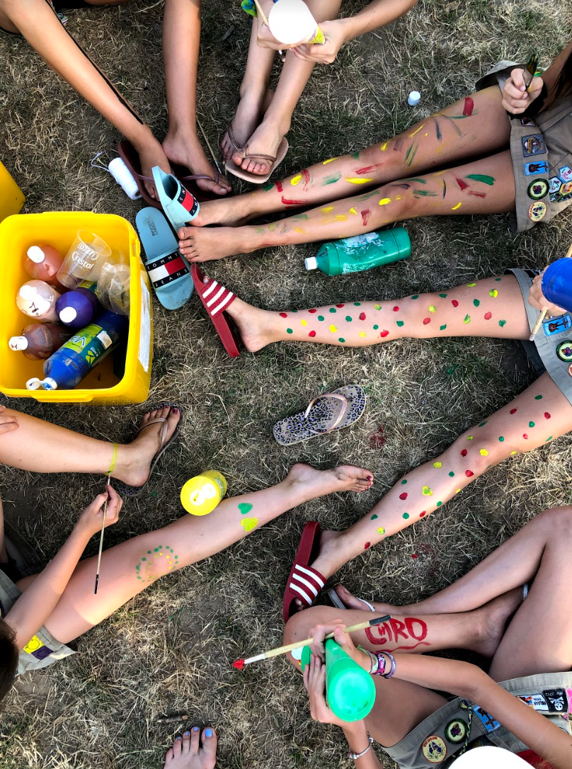
WAT NU NOG?
Vragen?
Mail naar info@chiromeisjeskiewit.be of bel/stuur naar de hoofdleiding (Ellen: 0468/29.34.96, Liesbeth: 0471/76.11.15)
FAQ is ook terug te vinden op onze pagina via www.chiromeisjeskiewit.be/bivak-2021
Inschrijven kan nog tot en met 30 juni
Bedankt voor het vertrouwen en tot snel!

Slide 18
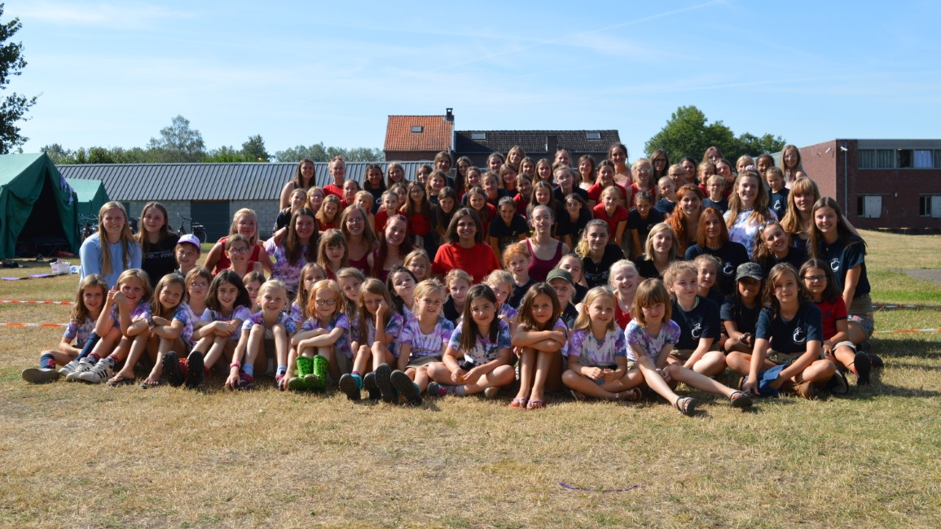
TOT OP BIVAK!

